Slide 1
Patrón facade
Alumno: Alexander Torres Mañueco

Slide 2
Definición
Fachada (Facade) es un tipo de patrón de diseño estructural. Viene motivado por la necesidad de estructurar un entorno de programación y reducir su complejidad con la división en subsistemas, minimizando las comunicaciones y dependencias entre estos.
Se aplicará el patrón fachada cuando se necesite proporcionar una interfaz simple para un subsistema complejo, o cuando se quiera estructurar varios subsistemas en capas, ya que las fachadas serían el punto de entrada a cada nivel. Otro escenario proclive para su aplicación surge de la necesidad de desacoplar un sistema de sus clientes y de otros subsistemas, haciéndolo más independiente, portable y reutilizable.

Slide 3
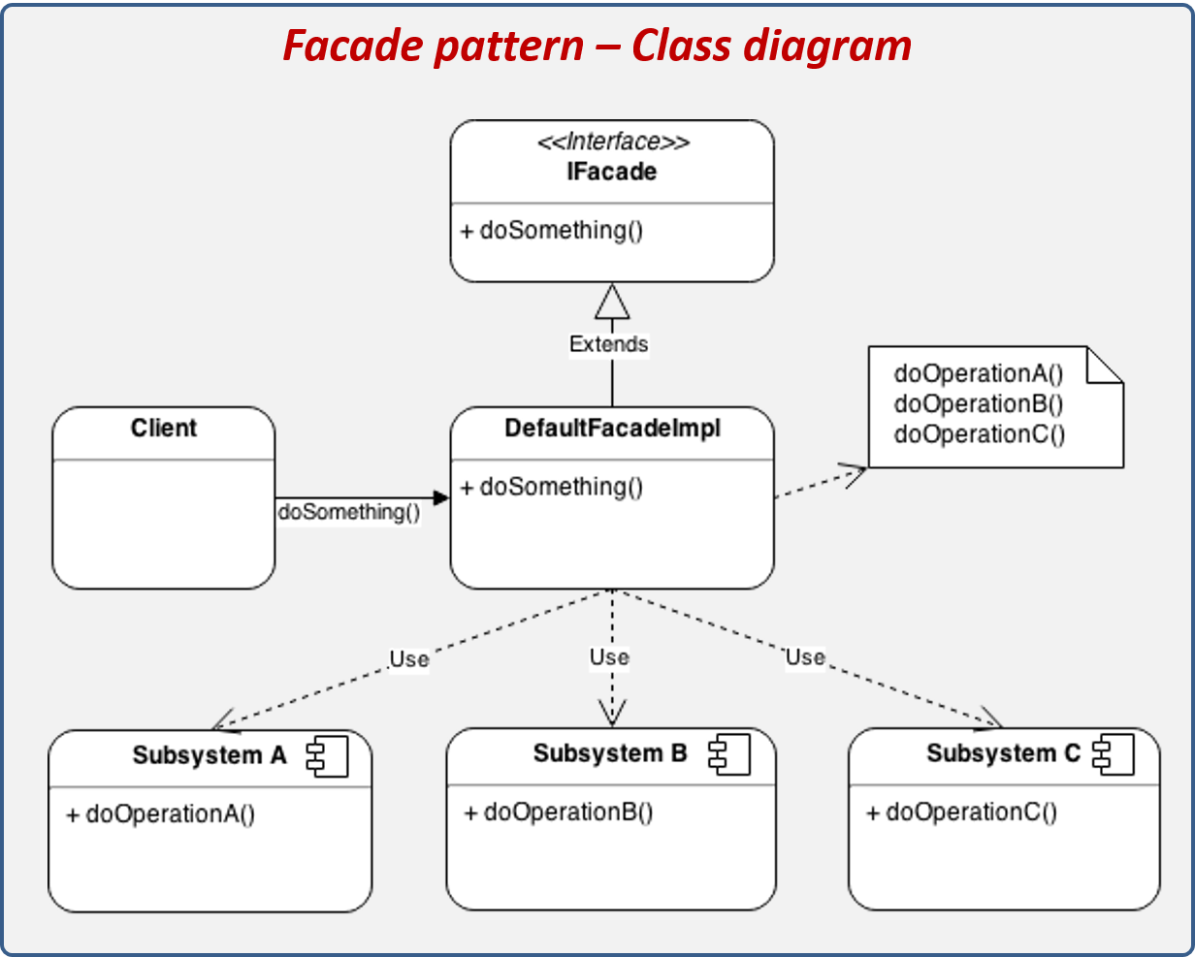

Slide 4
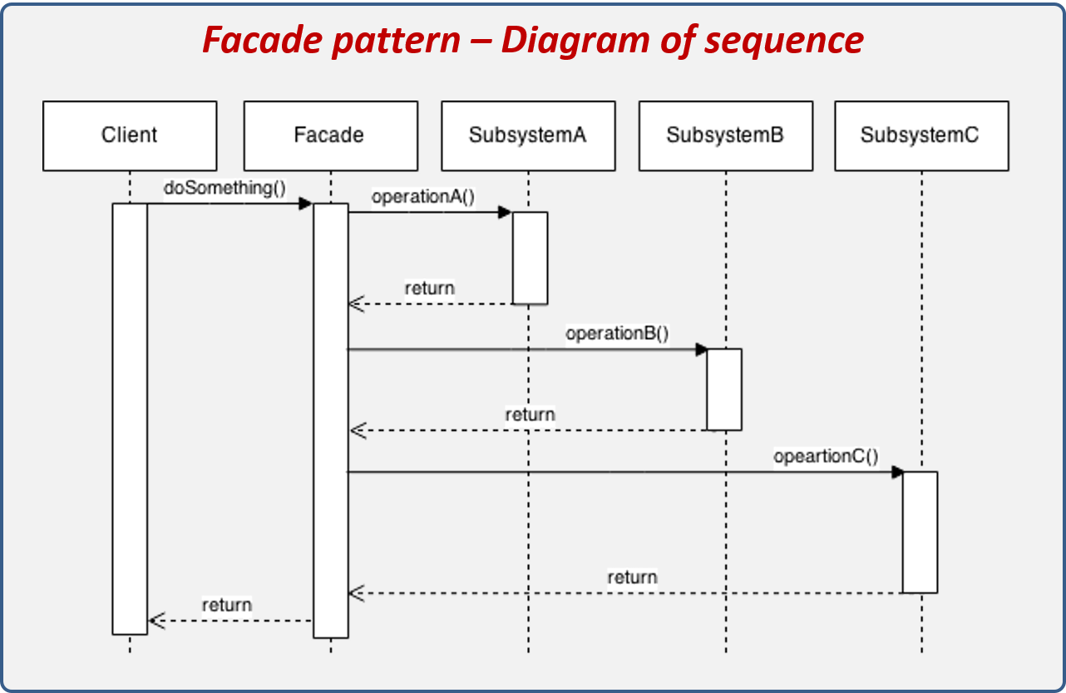

Slide 5
Componentes
Fachada (Facade): conoce qué clases del subsistema son responsables de una determinada petición, y delega esas peticiones de los clientes a los objetos apropiados del subsistema.
Subclases (ModuleA, ModuleB, ModuleC...): implementan la funcionalidad del subsistema. Realizan el trabajo solicitado por la fachada. No conocen la existencia de la fachada.

Slide 6

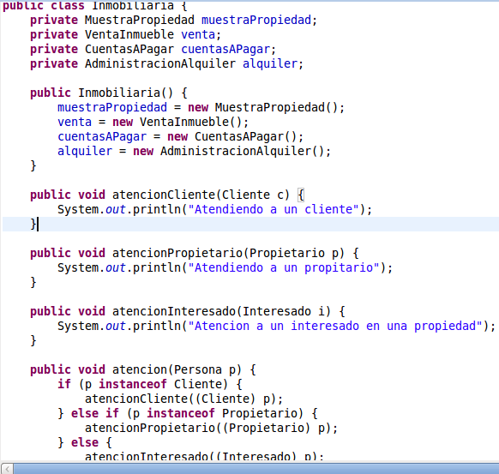
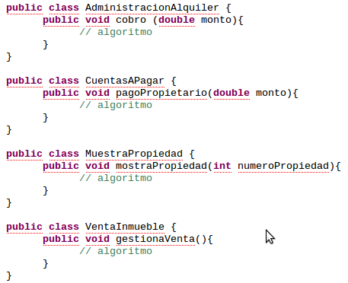

Slide 7
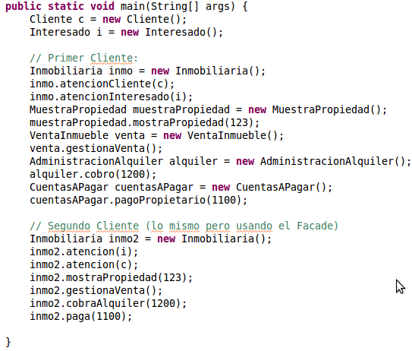

Slide 8
Gracias por su atención

